Slide 1
Контроллер МИРАДА

Slide 2
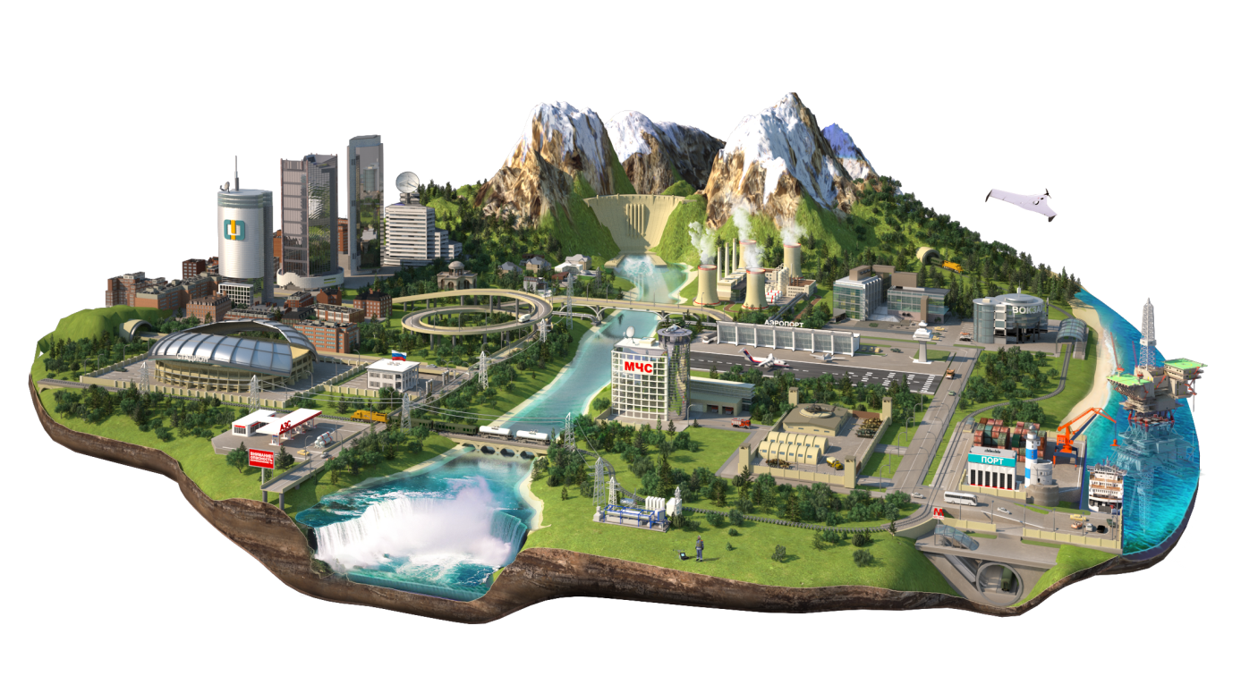
[О Компании Инсистем]
Сегодня ИНСИСТЕМ – это:
группа компаний, работающих на территории РФ и ближнего зарубежья.
производитель, специализирующийся на внедрении комплексных инфокоммуникационных и инженерных решений на основе собственных технологических разработок, а также решений лидеров мирового рынка.
Система менеджмента качества компании сертифицирована на соответствие требованиям стандарта
ГОСТ Р ИСО 9001 - 2008 (ISO 9001:2011).
Компания ИНСИСТЕМ специализируется на внедрении комплексных решений в области:
безопасности
автоматизации
энергоэффективности
информатизации
мониторинга
оповещения

Slide 3
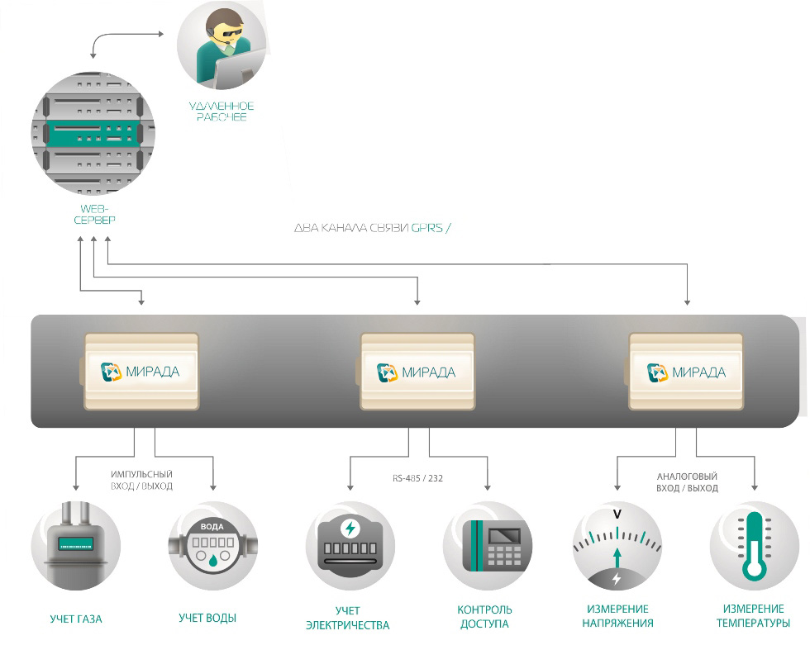
[Возможности системы удаленного мониторинга
и телеуправления оконечными устройствами]
МИРАДА - это программно-аппаратное решение, представляющее собой систему диспетчеризации и телеметрии на основе собственных разработок - логических контроллеров серии «P» и SCADA-системы.
На объектах телеуправление создается с целью эффективного использования систем жизнеобеспечения зданий и учета потребляемых энергоресурсов.
Система МИРАДА регистрирует показания приборов учета, осуществляет мониторинг состояния объекта и управляет подключенными системами и устройствами. Результаты мониторинга предоставляются в виде отчетов.
Возможна интеграция в систему управления заказчика посредством стандартизированных протоколов.
1
2

Slide 4
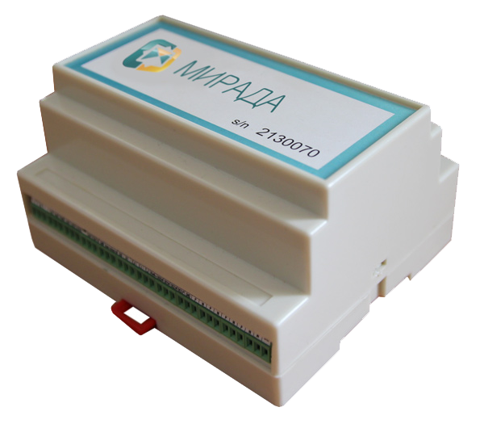
[Контроллер «Мирада»]
Назначение
Контроллер предназначен для работы в составе системы «МИРАДА - ИС» компании ООО «НПО Инженерные Системы» (далее система). Контроллер является интерфейсом системы к устройствам сбора данных, датчикам и исполнительным устройствам.
Контроллер также может выступать в роли самостоятельного устройства работающего согласно заданного алгоритма управления исполнительными устройствами в зависимости от времени/даты, данных поступающих от датчиков и устройств сбора данных.
Интерфейсы контроллера
В контроллер встроены интерфейсы:
Ethernet – функция связи с сервером системы (локальная сеть, Интернет через шлюз);
RS485/RS232 – функция связи с устройствами сбора данных и исполнительными устройствами;
Шина 1-wire – функция связи с цифровыми температурными датчиками DS18S20 и ключами iButton DS1990A.

Slide 5
[Функциональные возможности контролера МИРАДА]
Управление устройствами Заказчика на объекте.
Мониторинг систем:
видеонаблюдения
систем контроля и управления доступом
охранно-пожарных систем
устройств учета потребления и утечки газа
контроль наличия питания сети
контроль температуры окружающей среды
Интеграция с имеющимся программным обеспечением Заказчика

Slide 6
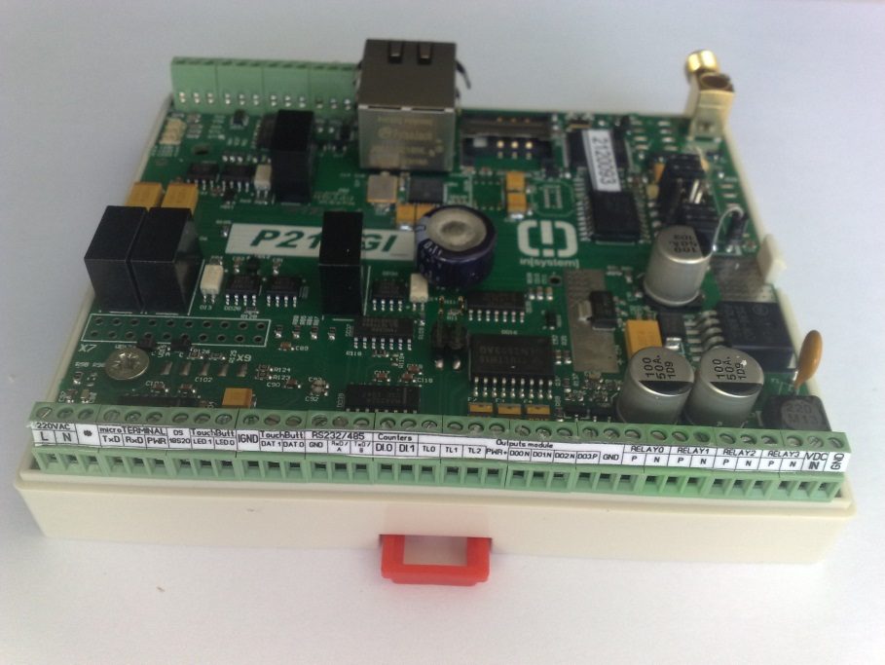
[Устройства сбора данных ]
Контроллер имеет шину с интерфейсом RS485/RS232 программный функционал (протокол) которой настраивается на работу с одной или несколькими группами устройств сбора данных одновременно.
Контроллер с версией ПО 1.9 имеет программную поддержку для устройств сбора данных:
• Газоанализаторы СТГ-3-И-Ex;
• Детектор гамма-излучения БДГ-02;
• Счётчик электроэнергии CE102 (R5, R8);
• Преобразователь измерительный ЦП9010;
• Датчик влажноcти ДВТ-03.RC;
• Счётчик электроэнергии CE303 (ЦЭ6850М);
• Тепловычислитель MULTICAL 601 ;
• Газосигнализатор ГСА-Д;
• Газосигнализаторы ADT-53, ADT-63;
• Счетчики электрической энергии (с RS-485) Меркурий 230, Меркурий 203, Энергомера СЕ301, Энергомера СЕ303, Энергомера СЕ304
Поддержка других устройств осуществляется по мере их необходимости в системе.
И производится путём обновления ПО контроллера.

Slide 7
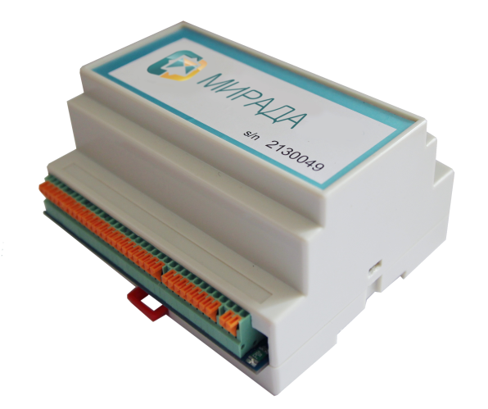
[Виды контроллеров]
P21EGI_D (ИСП.01)
P21EGХ_D (ИСП.01)
P21EGI_D (ИСП.02)
P21EGХ_D (ИСП.02)

Slide 8
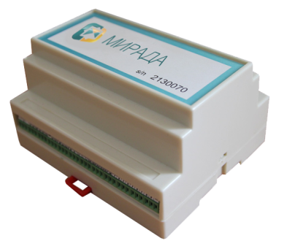
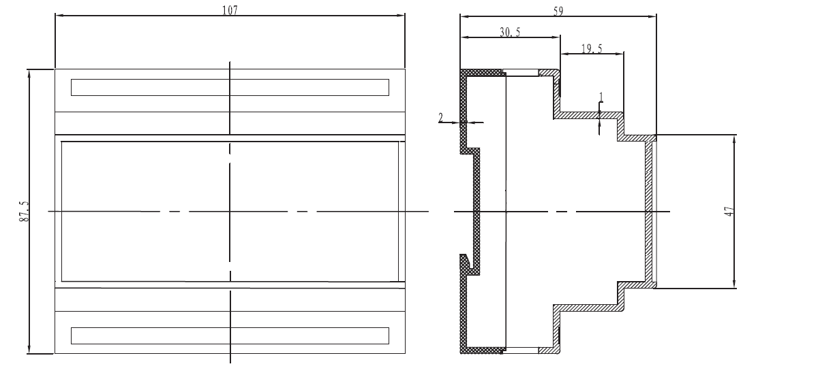
[P21EGI_D (ИСП.01)]
Технические характеристики:
форм-фактор – корпус на DIN рейку, габариты (мм): 87,5x107x59;
номинальное питающее напряжение: 12-24 В;
номинальное потребление: 3 Вт;
Ethernet-интерфейс, разъем RJ-45;
разъем подключения внешней GSM-антенны;
слот SIM-карты.
В контроллер встроены интерфейсы:
Ethernet;
RS485/RS232;
1-Wire;
GPRS.

Slide 9
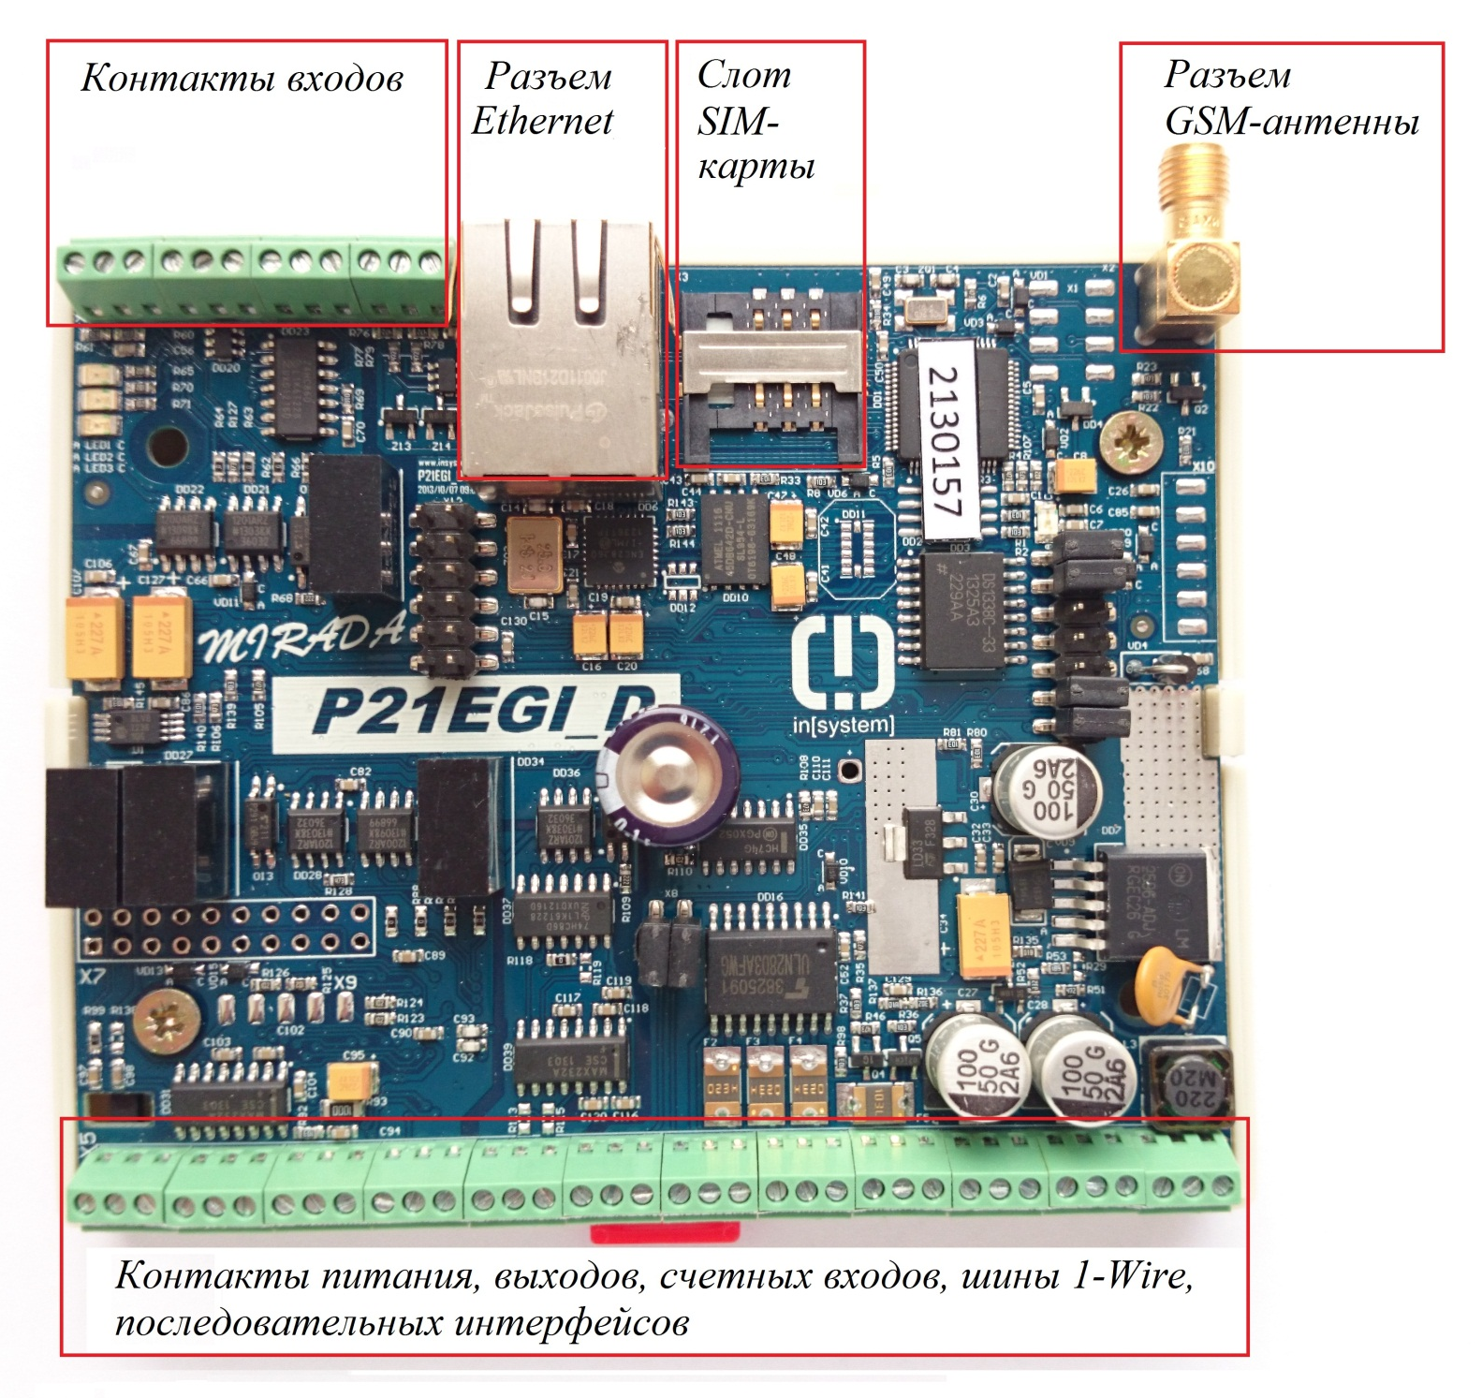
[P21EGI_D (ИСП.01)]

Slide 10
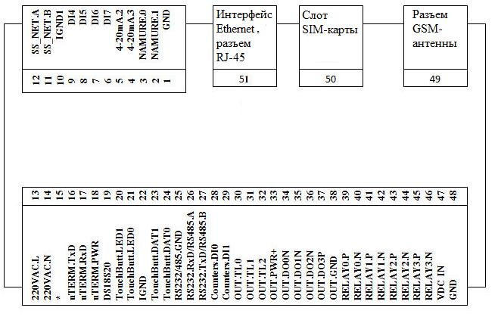
[P21EGI_D (ИСП.01)]
Контроллер имеет 11 входов, 5 из которых гальванически развязаны. Входы обладают различным функционалом:
Счётные;
Датчики с цепью NAMUR;
Датчики тока;
Сухие контакты;
Шлейф датчика охранно-пожарной сигнализации (далее шлейф ОПС);
Датчик наличия 220VAC;
Мокрые контакты.
Назначение входов – подключение датчиков.
Контроллер имеет 8 выходов, 4 из них гальванически развязаны. Выходы имеют различное назначение:
Управление реле;
Питание датчиков;
Сухой выход.
Назначение выходов – подключение управляемых устройств и сигнализирование.
Расположение
контактов контроллера:

Slide 11
[P21EGХ_D (ИСП.01)]
Технические характеристики:
форм-фактор – корпус на DIN рейку, габариты (мм): 87,5x107x59;
номинальное питающее напряжение: 12-24 В (по запросу 24 В - 60 В);
номинальное потребление: 5 Вт;
34 нажимных контакта в клеммной колодке (2 контакта питания, 8 контактов двух последовательных интерфейсов, 24 контакта – назначение определяется опциональным модулем расширения);
Ethernet-интерфейс, разъем RJ-45;
разъемы USB HOST, USB DEVICE;
разъем подключения внешней GSM-антенны;
слот SIM-карты;
слот для карты Micro-SD;
разъем для сервисного обслуживания;.

Slide 12
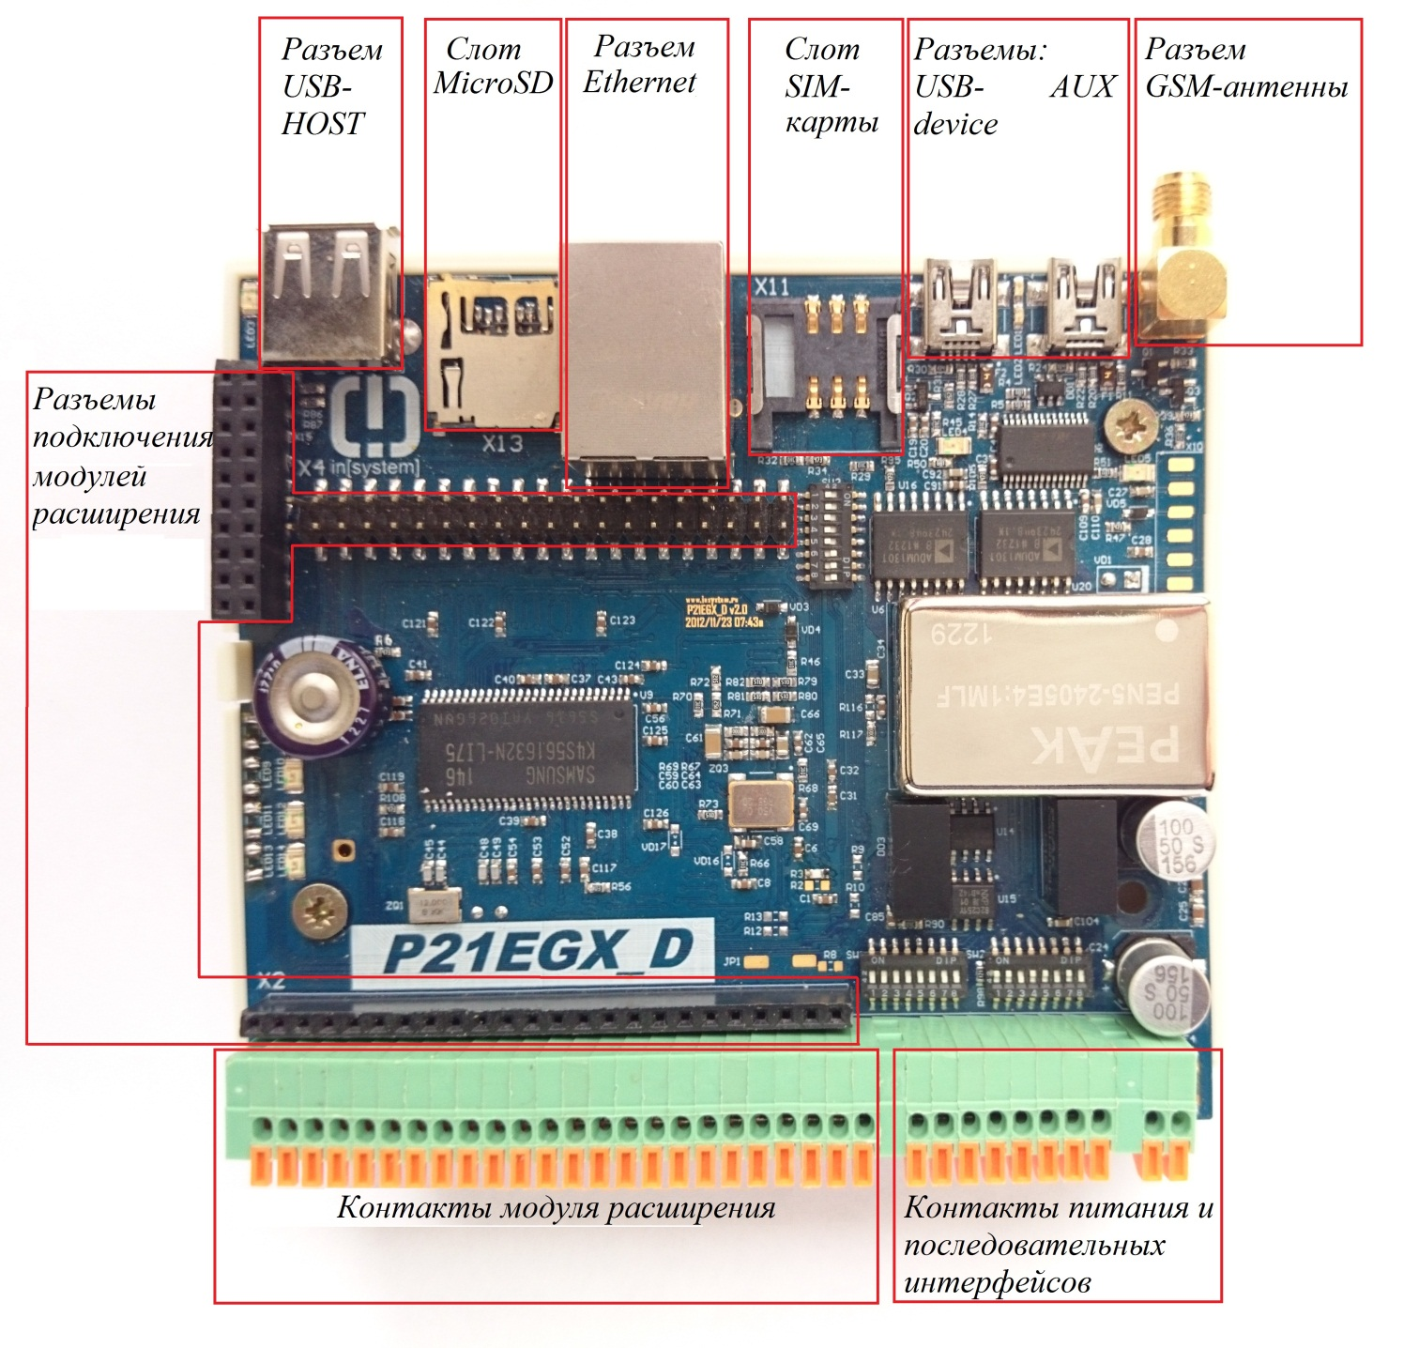
[P21EGХ_D (ИСП.01)]

Slide 13
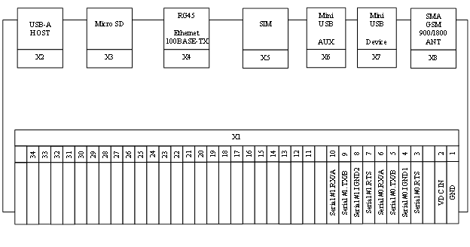
[P21EGХ_D (ИСП.01)]
Контроллер разработан в соответствии с принципом модульности и состоит из основного модуля и опционального модуля расширения.
Основной модуль:
обеспечивает связь с системой верхнего уровня по встроенным интерфейсам: Ethernet и/или GPRS;
позволяет осуществлять контроль и обмен информацией с внешним оборудованием пользователя посредством двух гальванически изолированных интерфейсов, каждый из которых обладает управляемым источником питания и может конфигурироваться как RS-232 или RS-485 (по запросу предоставляется возможность конфигурировать один из двух интерфейсов как RS-485 или CAN);
реализует доступ к встроенной файловой системе через интерфейс USB-Device;
позволяет подключать разнообразные USB устройства благодаря встроенному интерфейсу USB-Host;
обеспечивает возможность хранения настроек, журнала работы контроллера на накопителе формата microSD.
Контакты контроллера (только основной модуль):

Slide 14
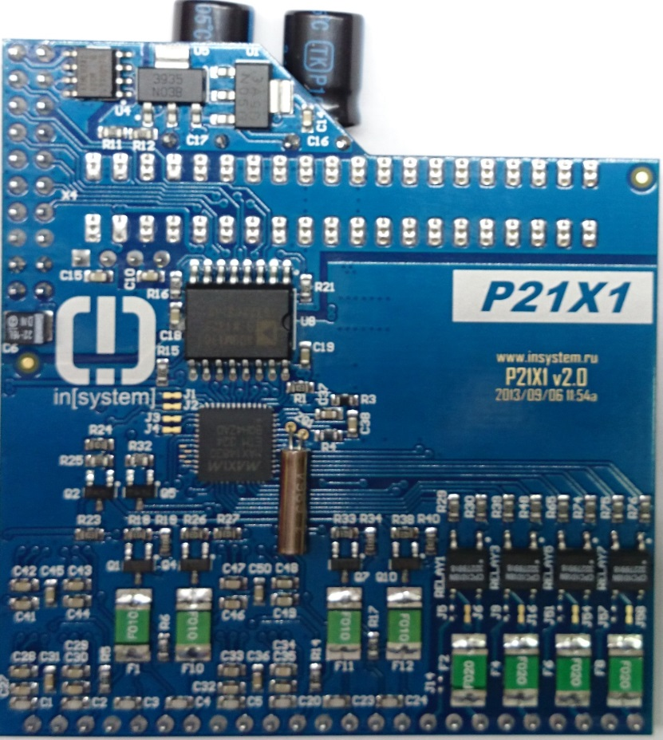
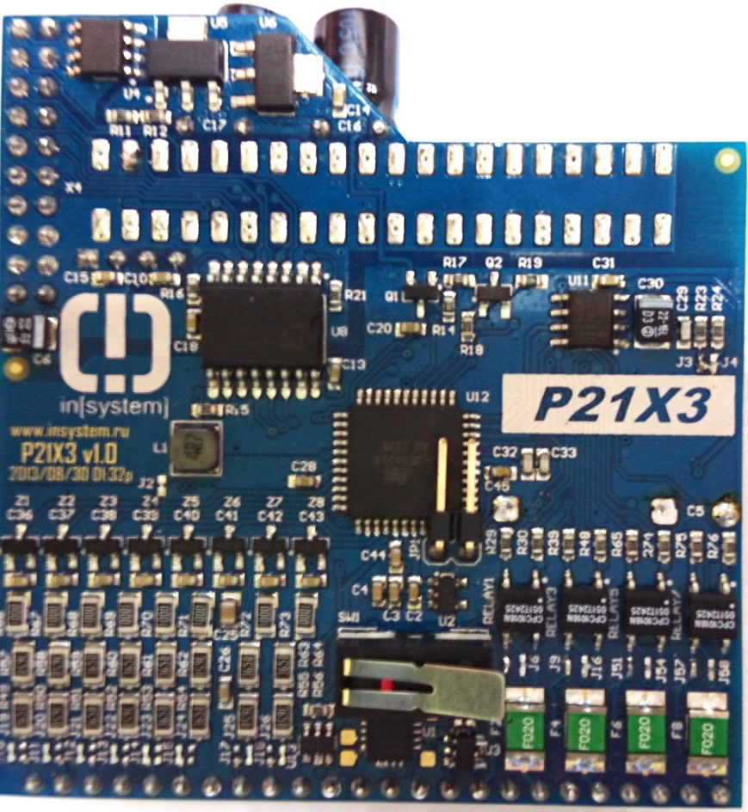
[P21EGХ_D (ИСП.01). Модули расширения]
Модуль расширения P21EGX1
Модуль расширения P21EGX3

Slide 15
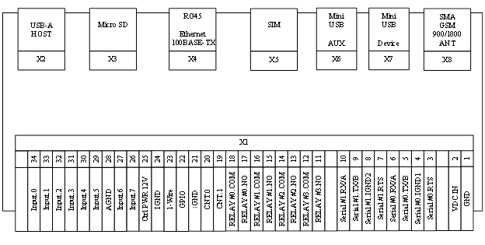
[P21EGХ_D (ИСП.01). Модули расширения]
Для расширения функционала, контроллер может оснащаться одним из модулей расширения: P21X3 или P21X1.
Каждый из модулей гальванически изолирован от основного модуля, что повышает отказоустойчивость контроллера.
Модуль P21X3 предназначен для решения общих задач и обеспечивает следующий функционал:
8 универсальных входов для подключения датчиков, каждый из которых может быть сконфигурирован на предприятии-изготовителе для работы в одном из следующих режимов: «сухой контакт», вход для цепи «NAMUR», измерение тока, измерение напряжения;
2 счётных энергонезависимых (встроенная батарея) импульсных входа;
управляемый источник питания для внешних устройств (12В, 0.1 A);
интерфейс 1-wire для подключения цифровых датчиков температуры, считывания ключей iButton и других устройств;
4 управляемых выхода с нагрузочной способностью 200мА при напряжении 50В (твердотельные реле).
Контакты контроллера (установлен модуль расширения P21X3):

Slide 16
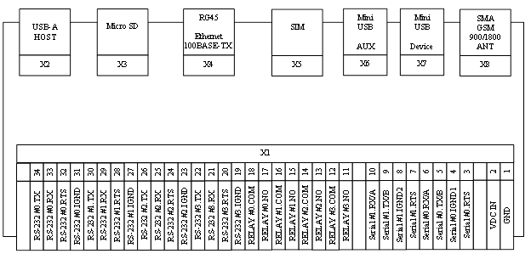
[P21EGХ_D (ИСП.01). Модули расширения]
Модуль P21X1 предназначен для решения задач интеграции оборудования с интерфейсом RS-232 и обеспечивает следующий функционал:
4 независимых интерфейса RS-232, каждый из которых обладает управляемым источником питания;
4 управляемых выхода с нагрузочной способностью 200мА при напряжении 50В (твердотельные реле).
Контакты контроллера (установлен модуль расширения P21X1):

Slide 17
[P21EGI_D (ИСП.02)]
Технические характеристики:
форм-фактор – 1U, 19” (rackmount), габариты (мм): 431x203x43;
номинальное питающее напряжение – ~220 В (по специальному заказу 12 В - 24 В), встроенный аккумулятор ёмкостью 2,2 А*ч для обеспечения бесперебойного питания;
номинальное потребление – 10 Вт;
дополнительный гальванически изолированный выход для питания внешних устройств (12В, 0,2 A);
светодиодный индикатор наличия питания;
4 светодиодных индикаторов режимов работы контроллера;
Ethernet-интерфейс, разъем RJ-45;
разъем подключения внешней GSM-антенны;
слот SIM-карты.

Slide 18
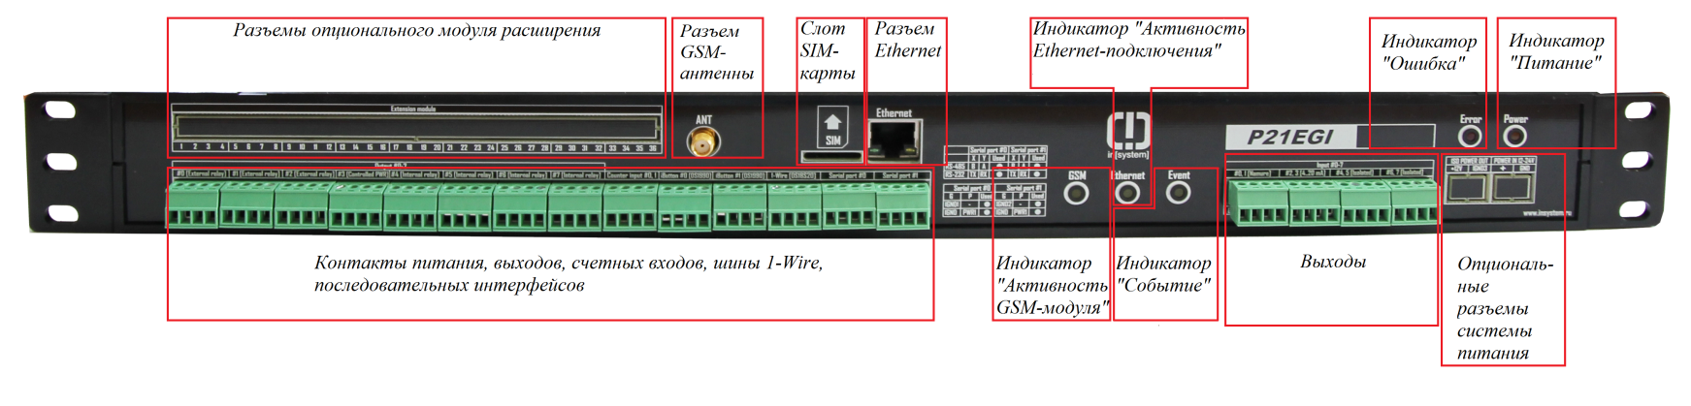
[P21EGI_D (ИСП.02)]

Slide 19
[P21EGI_D (ИСП.02)]
Контроллер P21EGI_D (ИСП.02) представляет собой контроллер P21EGI_D (ИСП.01) установленный в корпус 19” 1U вместе с системой питания, а также с опциональными дополнительными модулями. Таким образом, информация о контроллере P21EGI_D (ИСП.01) представленная в описании на него, справедлива и для P21EGI_D (ИСП.02).
Все разъёмы как контроллера P21EGI_D (ИСП.01), так и дополнительных модулей выведены на переднюю или заднюю панели.
На передней панели расположены разъёмы основного модуля P21EGI_D (Ethernet-интерфейс, разъем RJ-45, разъем подключения внешней GSM-антенны, слот SIM-карты):
Также на передней панели расположены светодиодные индикаторы, выходы контроллера, разъём для питания внешних устройств и опциональный разъём для питания контроллера от источника напряжения 12 В - 24 В:
Расположение контактов выходов контроллера на передней панели:
Расположение контактов счётных входов, iButton, 1-Wire, последовательных интерфейсов на передней панели:
В случае необходимости коммутации мощной нагрузки, предусмотрена возможность установки модуля P21_1U_Relay с четырьмя промежуточными реле (5 А, 250 В). Каждое реле обладает двумя контактными группами на переключение, контакты расположены на задней панели контроллера:

Slide 20
[P21EGХ_D (ИСП.02)]
Технические характеристики:
форм-фактор – 1U, 19” (rackmount), габариты (мм): 431x203x43;
номинальное питающее напряжение – ~220 В (по специальному заказу 12 В - 24 В или 24 В - 60 В ), встроенный аккумулятор ёмкостью 2,2 А*ч для обеспечения бесперебойного питания;
номинальное потребление – 15 Вт;
дополнительный гальванически изолированный выход для питания внешних устройств (12В, 0,2 A);
светодиодный индикатор наличия питания;
4 светодиодных индикаторов режимов работы контроллера;
Ethernet-интерфейс, разъем RJ-45;
разъемы USB HOST, USB DEVICE;
разъем подключения внешней GSM-антенны;
слот SIM-карты;
слот для карты Micro-SD;
разъем для сервисного обслуживания.

Slide 21
[P21EGХ_D (ИСП.02)]

Slide 22
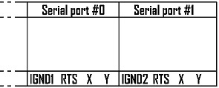
[P21EGX_D (ИСП.02)]
Контроллер P21EGX_D (ИСП.02) представляет собой контроллер P21EGX_D (ИСП.01) установленный в корпус 19” 1U вместе с системой питания, а также с опциональными дополнительными модулями. Таким образом, информация о контроллере P21EGX_D (ИСП.01) его основном модуле, модулях расширения P21X3 и P21X1 представленная в описании на него, справедлива и для P21EGX_D (ИСП.02). Все разъёмы как контроллера P21EGX_D (ИСП.01), так и дополнительных модулей выведены на переднюю или заднюю панели.
На передней панели расположены разъёмы основного модуля P21EGX_D (Ethernet-интерфейс, разъем RJ-45, разъемы USB HOST, USB DEVICE, разъем подключения внешней GSM-антенны, слот SIM-карты, слот для карты micro SD, разъем для сервисного обслуживания):
Также на передней панели расположены светодиодные индикаторы, выходные контакты состояния системы питания, разъём для питания внешних устройств и опциональный разъём для питания контроллера от источника напряжения 12 В - 24 В или 24 В - 60 В:
Расположение контактов двух последовательных интерфейсов основного модуля P21EGX_D на передней панели:

Slide 23
[P21EGX_D (ИСП.02)]
Контакты модулей P21X3 и P21X1 расположены на передней панели, в блоке STANDARD.
Расположение контактов модуля расширения P21X3 на передней панели:
Расположение контактов модуля расширения P21X1 на передней панели:
Помимо модулей расширения P21X3 и P21X1, контроллер P21EGX_D (ИСП.02) может оснащаться дополнительными модулями P21X2E1 или P21X2E2. Контакты модулей расположены на передней панели, в блоке OPTIONAL. Каждый из модулей гальванически изолирован от основного модуля, что повышает отказоустойчивость.
Модуль P21X2E1 предназначен для решения общих задач и обеспечивает следующий функционал:
9 универсальных входов для подключения датчиков, каждый из которых может быть сконфигурирован на предприятии-изготовителе для работы в одном из следующих режимов: «сухой контакт», вход для цепи «NAMUR», измерение тока, измерение напряжения;
3 входа «сухой контакт» для подключения датчиков;
2 счётных энергонезависимых (встроенная батарея) импульсных входа;
интерфейс 1-wire для подключения цифровых датчиков температуры и других устройств;
управляемый источник питания для внешних устройств (12В, 0.1 A);
5 управляемых выходов с нагрузочной способностью 200мА при напряжении 50В (твердотельные реле).
Расположение контактов модуля расширения P21X2E1 на передней панели:

Slide 24
[P21EGX_D (ИСП.02)]
Модуль P21X2E2 предназначен для увеличения количества входов и обеспечивает следующий функционал:
24 универсальных входа для подключения датчиков, каждый из которых может быть сконфигурирован на предприятии-изготовителе для работы в одном из следующих режимов: «сухой контакт», вход для цепи «NAMUR», измерение тока, измерение напряжения;
2 счётных энергонезависимых (встроенная батарея) импульсных входа;
интерфейс 1-wire для подключения цифровых датчиков температуры и других устройств.
Расположение контактов модуля расширения P21X2E2 на передней панели:
В случае необходимости коммутации мощной нагрузки, предусмотрена возможность установки модуля P21_1U_Relay с четырьмя промежуточными реле (5 А, 250 В). Каждое реле обладает двумя контактными группами на переключение, контакты расположены на задней панели контроллера:
Комплектация контроллера модулем расширения P21_1U_Relay возможна только при условии использования модуля P21X1 или P21X3, каждый из которых обеспечивает управление промежуточными реле посредством своих четырёх выходов. Поэтому при использовании модуля расширения P21_1U_Relay, 4 выхода предоставляемые модулем P21X1 или P21X3, на передней панели недоступны для использования.

Slide 25
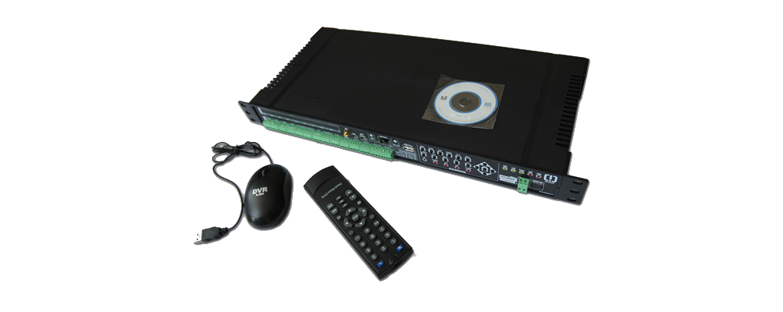
[Видеорегистратор на базе контроллера МИРАДА]
Видеорегистратор предназначен для отображения, записи, воспроизведения и резервного копирования полученного изображения с внешних видеокамер, с возможностью удалённого доступа к своим функциям.
Многофункциональный контроллер МИРАДА выполнен в форме 19” конструктива, что обеспечивает удобство монтажа в телекоммуникационных шкафах и стойках; собран в формате два в одном – контроллер и видеорегистратор в едином корпусе.
Функции контроллера МИРАДА:
удалённое управление открытием/закрытием электромагнитного замка дверей (постановка/снятие с охраны) с помощью электронного ключа iButton (touch memory)
контроль датчиков задымления, влажности, открытия дверей, вибрации, загазованности, радиации;
контроль качества электропитания и учёт потреблённой электроэнергии;
контроль и обмен информацией с внешним оборудованием пользователя, через интерфейсы RS232/485 (опционально - CAN);
контроль питающего напряжения и заряда аккумуляторной батареи;
удалённое управление силовыми выходами;
работа со светосигнальными устройствами;
автоматический выбор канала связи Ethernet/GSM (GPRS);
полноценный пентаплексный видеорегистратор DVR (или NVR)

Slide 26
[Видеорегистратор на базе контроллера МИРАДА. Технические характеристики]
форм-фактор – 1U, 19” (rackmount), габариты (мм): 431x203x43;
номинальное питающее напряжение – 220 VAC, обеспечение бесперебойного питания в 0,8 А*ч осуществляется внешним аккумулятором либо встроенным;
номинальное потребление – 23 Вт, максимальное – 33 Вт;
два независимых выхода для питания внешних устройств, обеспечивающих напряжение 12 В и выходной ток в 0,2 A;
восемь универсальных входов типа «сухой контакт» для подключения датчиков (опционально – увеличение количества входов на 24), а также два энергонезависимых счётных импульсных входа;
два независимых переключаемых интерфейса RS232/RS485 и RS485/CAN для подключения внешних устройств (опционально – расширение до пяти RS232)
интерфейс 1-wire для подключения цифровых датчиков температуры или считывания ключей i-Button (опционально – добавление двух интерфейсов);
управляемые выходы представлены четырьмя твёрдотельными реле с коммутируемой мощностью до 10 Вт на канал (200 мА 50 В). Опционально – выборочная замена электромагнитных реле до 5 А на канал, 220 VAC;
Ethernet-интерфейс, разъём RJ-45;
разъёмы USB HOST, USB DEVICE;
разъём подключения внешней GSM-антенны;
слот SIM-карты, слот для карты Micro-SD;
разъём для сервисного обслуживания;
светодиодный индикатор питания;
четыре светодиодных индикатора режимов работы;
кнопки управления видеорегистратором вынесены на лицевую панель;
подключение 4/8/16 видеокамер (количество и тип камер зависит от модификации);
пентаплексный режим работы (одновременное выполнение следующих функций: отображение, запись, воспроизведение, резервное копирование и удаленный доступ);
формат сжатия видео – H.264, аудиосжатия – G.711;
поддержка HDD ёмкостью до 2 Tb;
интерфейс составного видеосигнала с одновременной поддержкой разъёмов TV, VGA и HDMI (зависит от модификации).
Универсальный вход типа «сухой контакт» – настраиваемый на предприятии-изготовителе вход для работы в одном из следующих режимов: вход типа «сухой контакт», вход для цепи NAMUR, вход для измерения тока, вход для измерения напряжения.

Slide 27
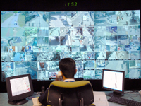
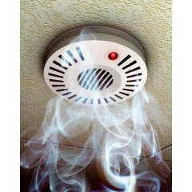
[Возможности системы удаленного мониторинга и управления на базе контроллера МИРАДА]
Видеонаблюдение
снятие с видеорегистраторов тревожных сигналов при заслоне камеры, потере видеосигнала
контроль наличия питания
управление наружным освещением
оповещение диспетчера при отклонении технологических параметров
электроснабжения от нормы
Электроснабжение
контроль доступа в режимные помещения
контроль удара/вскрытия терминалов
снятие тревожных сигналов с имеющихся охранных приборов
мониторинг состояния датчиков дыма, датчиков огня и др.
Охрано-пожарная сигнализация
контроль температурного режима в местах, где это необходимо
управление системами микроклимата (отопление, вентиляция, кондиционирование)
Технологические параметры
снятие показаний с различных приборов учета
квитирование событий
ведение журнала всех событий
отчеты заданных форм о расходе ресурсов и событиях с возможностью автоматического формирования и отправки отчета на указанный E-mail
Дополнительно

Slide 28
[Функциональные возможности программного
обеспечения МИРАДА]
Возможность создания многоуровневого решения АРМ оператора, АРМ Руководителя
Отображение объектов с использованием геоинформационной системы
Сбор и хранение технологической информации с оконечных устройств
Управление устройствами
Формирование отчетов
Оповещение оператора и ответственных сотрудников о работе подключенных устройств
Выдача заранее подготовленных инструкций оператора по заданным сценариям в случае возникновении чрезвычайной ситуации.

